Slide 1
Fundamentos de Organización de Datos
Clase 6
FOD - CLASE 6
UNLP - Facultad de Informática

Slide 2
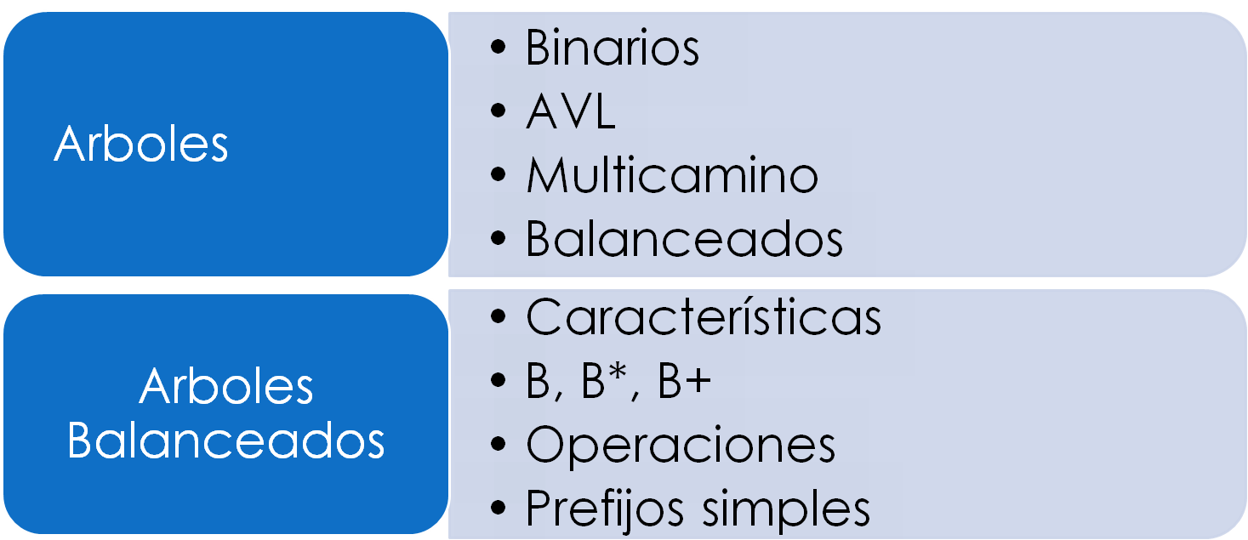
Agenda
FOD - CLASE 6
UNLP - Facultad de Informática

Slide 3
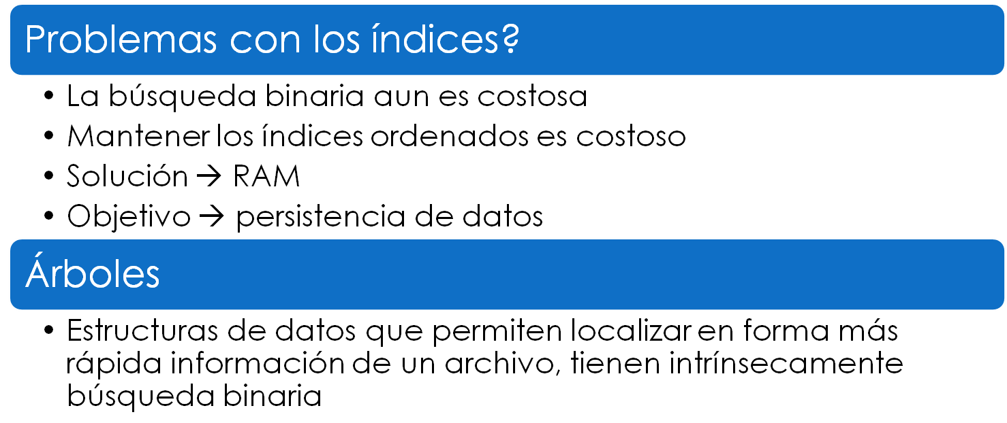
Arboles → introducción
FOD - CLASE 6
UNLP - Facultad de Informática

Slide 4
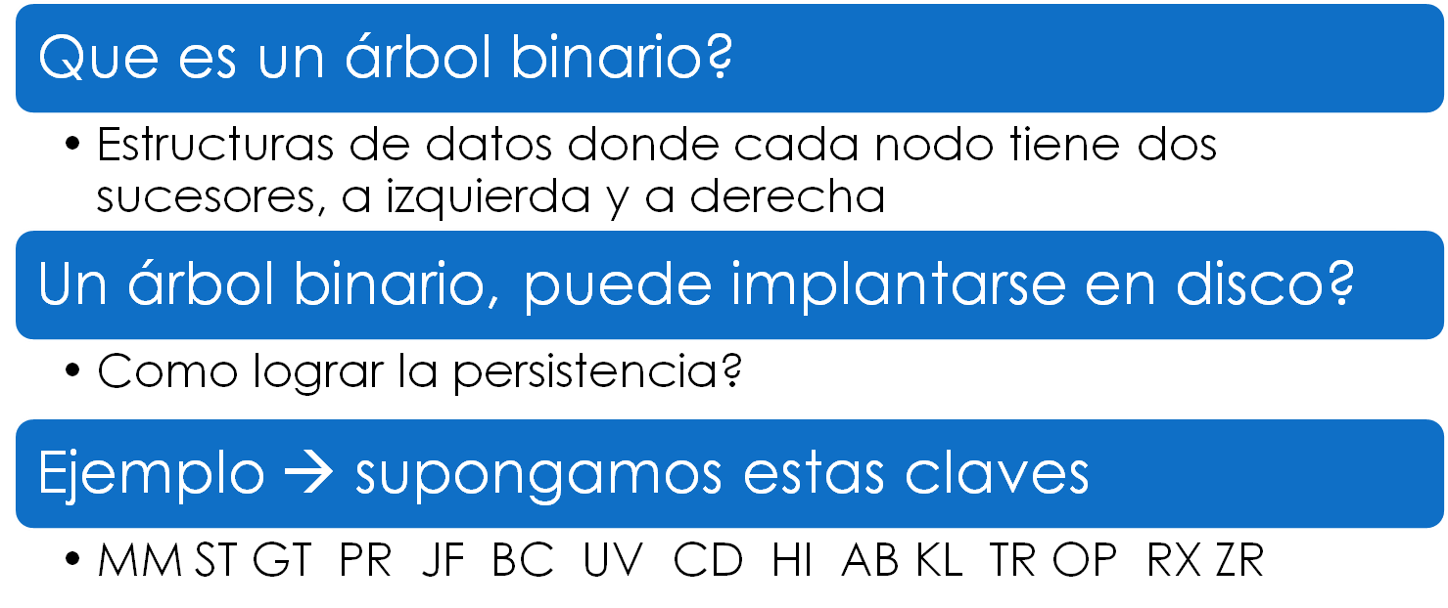
Arboles binarios
FOD - CLASE 6
UNLP - Facultad de Informática

Slide 5
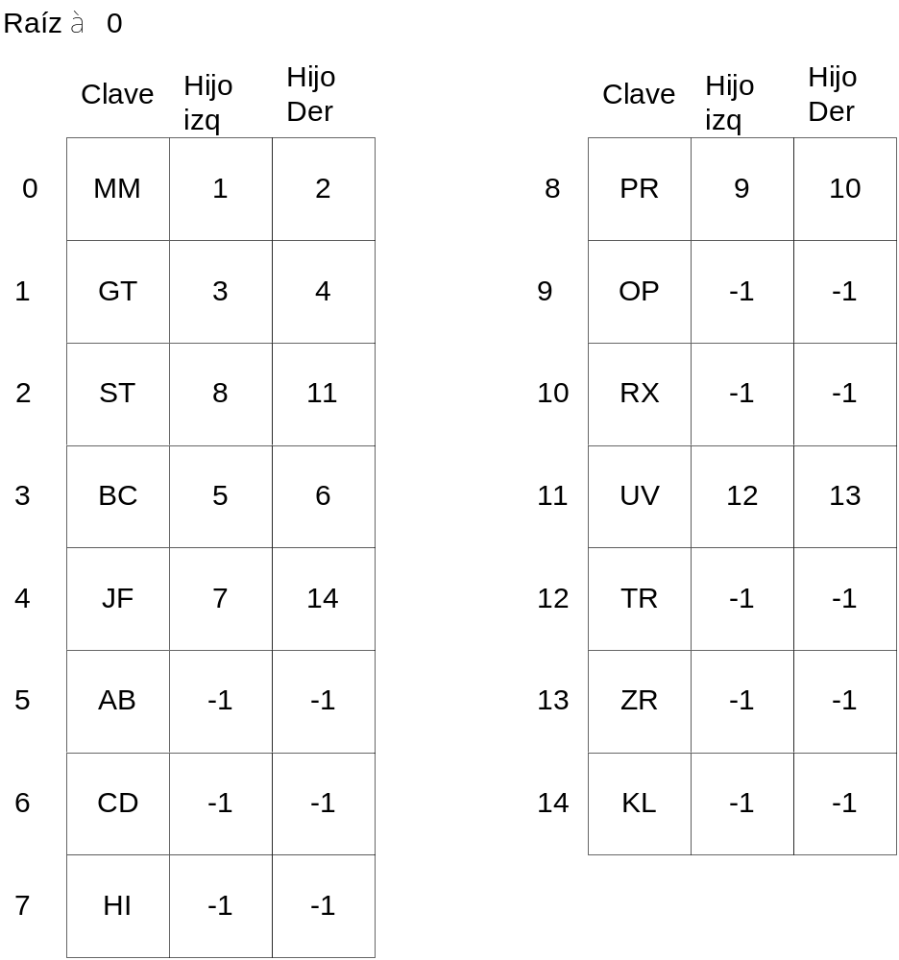
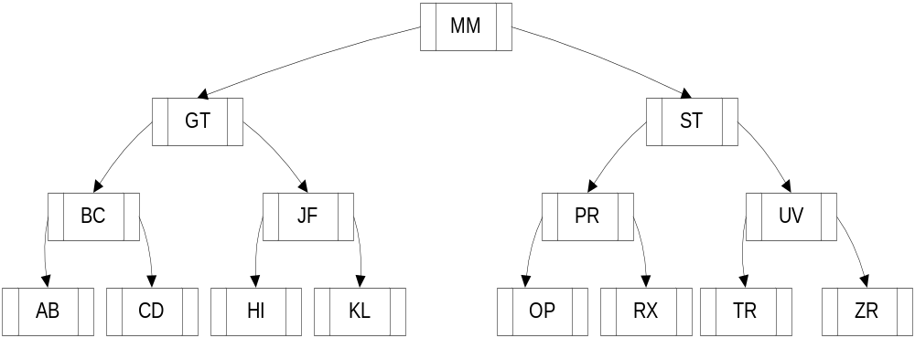
Arboles binarios
FOD - CLASE 6
UNLP - Facultad de Informática

Slide 6
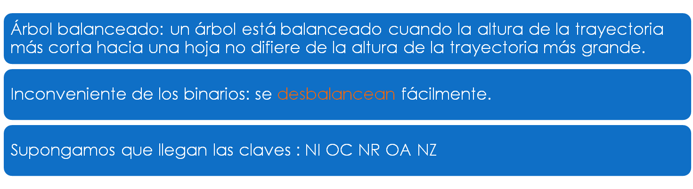
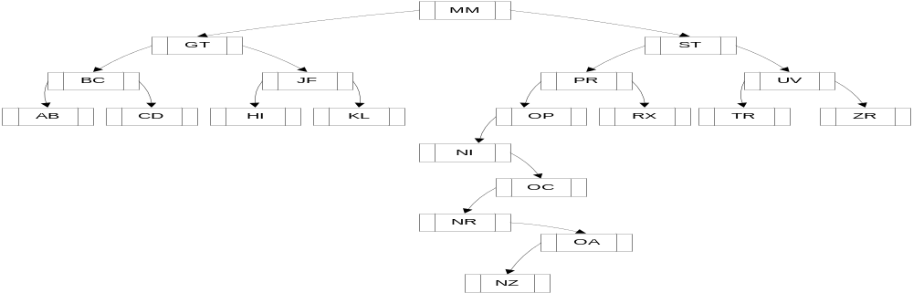
Arboles binarios
FOD - CLASE 6
UNLP - Facultad de Informática

Slide 7
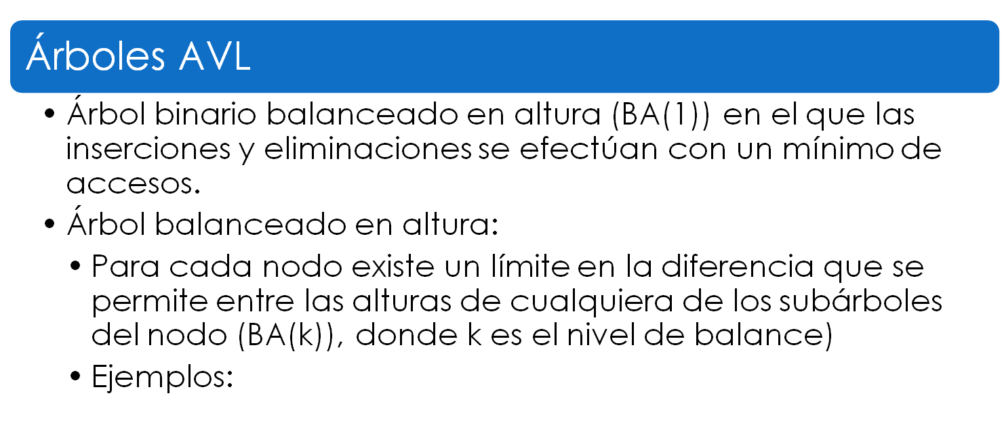
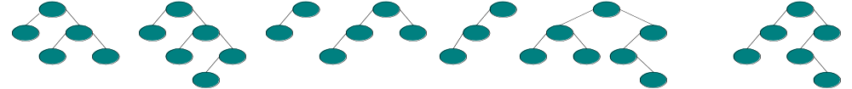
Árboles AVL
FOD - CLASE 6
UNLP - Facultad de Informática

Slide 8
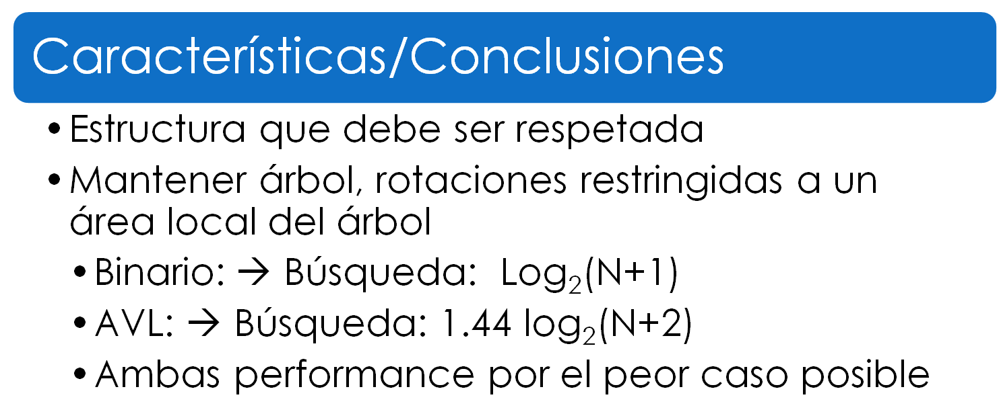
Arboles AVL y Binarios
FOD - CLASE 6
UNLP - Facultad de Informática

Slide 9
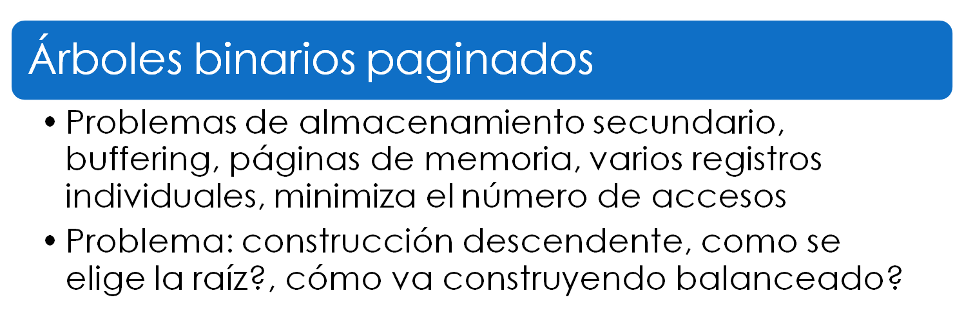
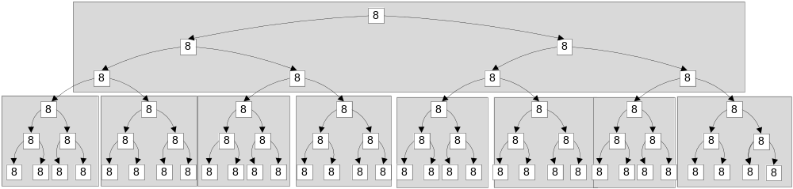
Árboles Binarios Paginados
FOD - CLASE 6
UNLP - Facultad de Informática

Slide 10

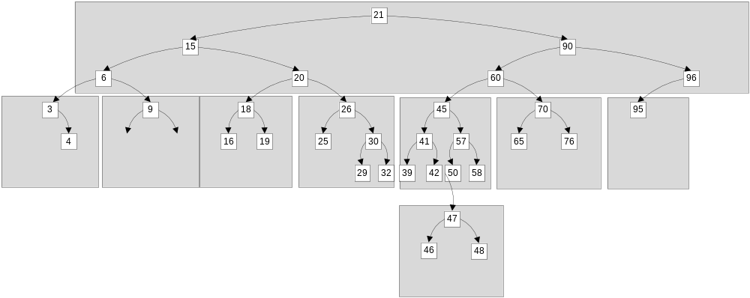
Árboles Binarios Paginados
FOD - CLASE 6
UNLP - Facultad de Informática

Slide 11
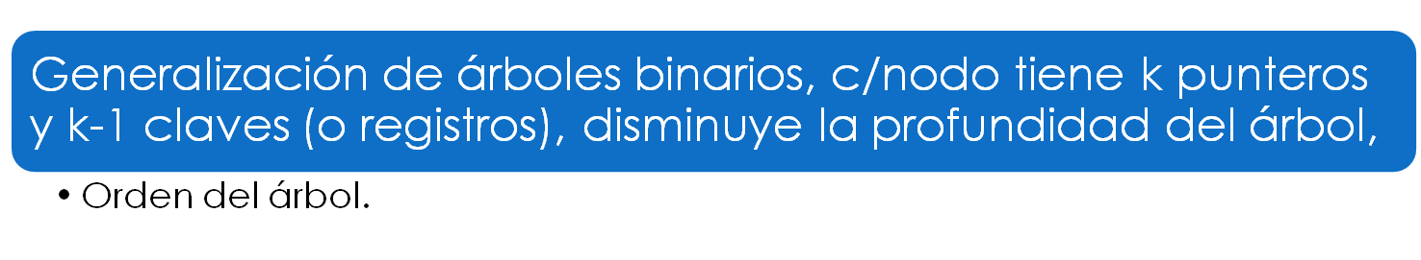
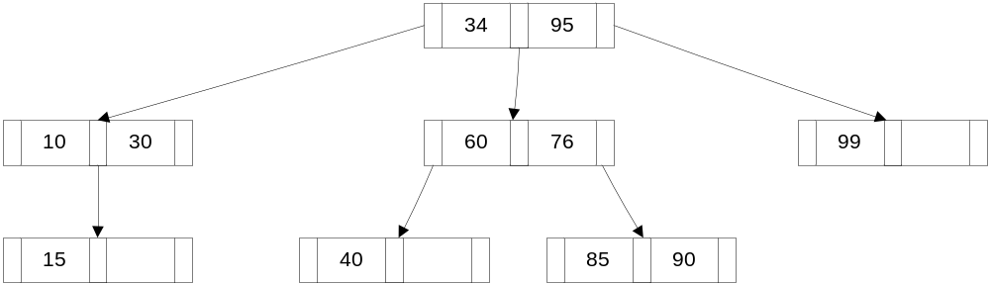
Árboles multicamino
FOD - CLASE 6
UNLP - Facultad de Informática

Slide 12
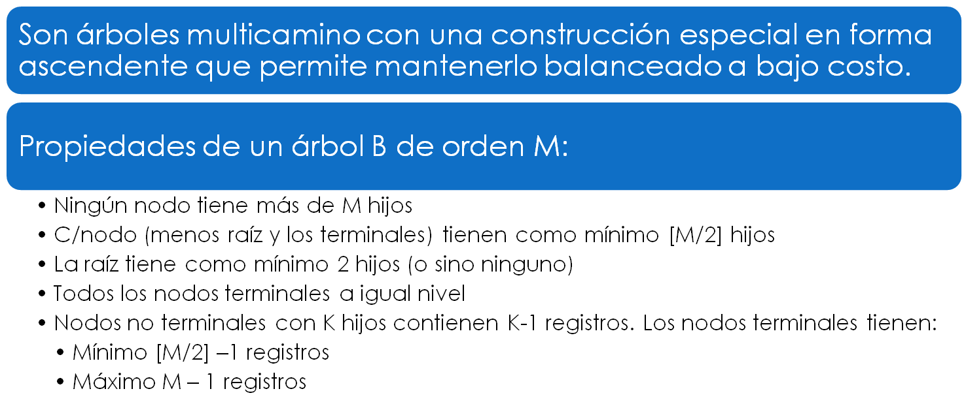
Arboles balanceados
FOD - CLASE 6
UNLP - Facultad de Informática

Slide 13
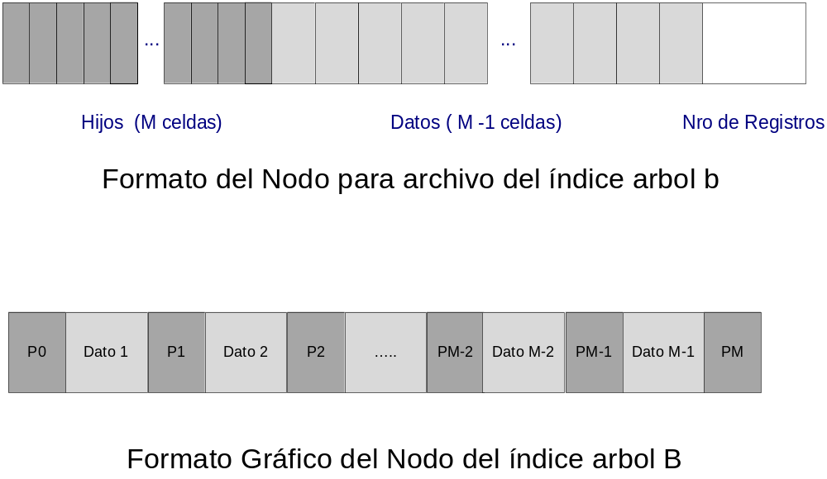
Arboles Balanceados
Formato del nodo
FOD - CLASE 6
UNLP - Facultad de Informática

Slide 14
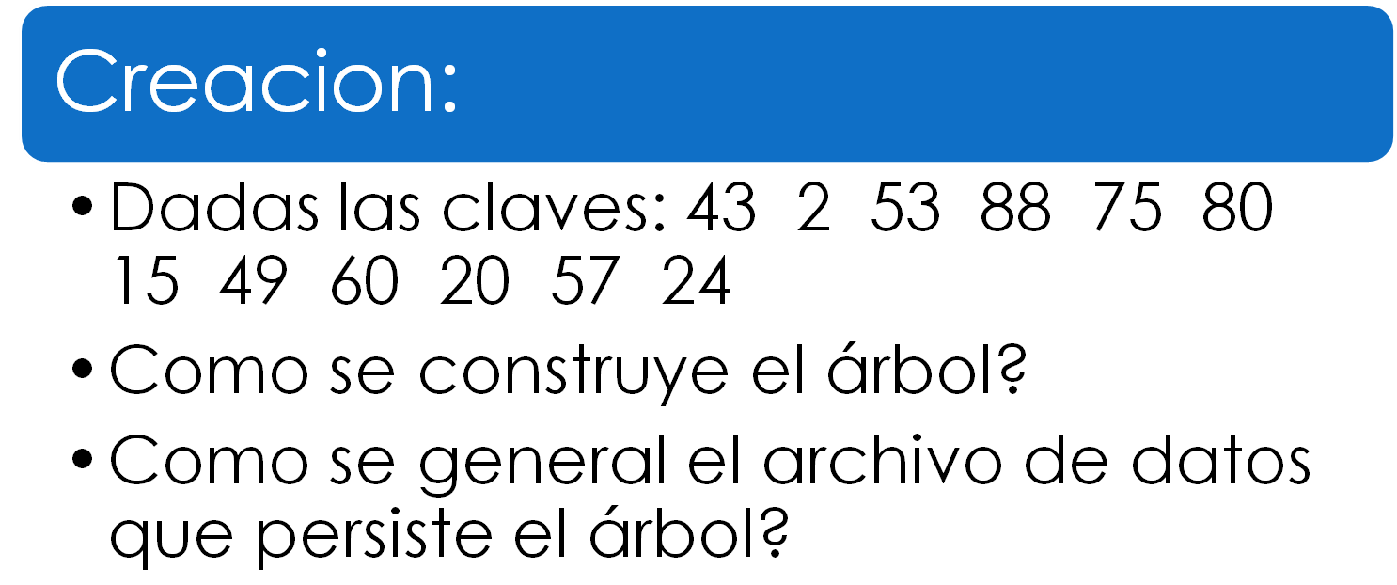
Arboles balanceados
FOD - CLASE 6
UNLP - Facultad de Informática

Slide 15
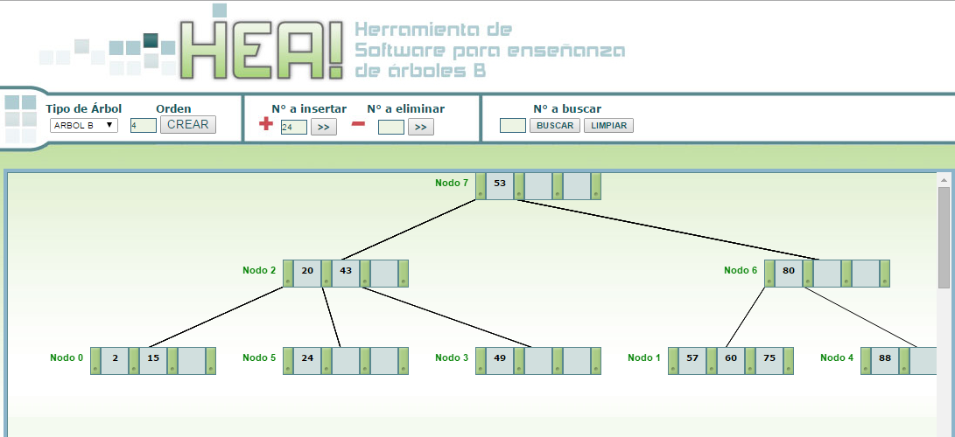
Arboles Balanceados
 |  | Nodo Raiz: 7
 |  | Punteros |  |  |  | Datos |  |  | Nro Datos
0 |  | -1 | -1 | -1 |  | 2 | 15 |  | 2
1 |  | -1 | -1 | -1 | -1 | 57 | 60 | 75 | 3
2 |  | 0 | 5 | 3 |  | 20 | 43 |  | 2
3 |  | -1 | -1 |  |  | 49 |  |  | 1
4 |  | -1 | -1 |  |  | 88 |  |  | 1
5 |  | -1 | -1 |  |  | 24 |  |  | 1
6 |  | 1 | 4 |  |  | 80 |  |  | 1
7 |  | 2 | 6 |  |  | 53 |  |  | 1
FOD - CLASE 6
UNLP - Facultad de Informática

Slide 16
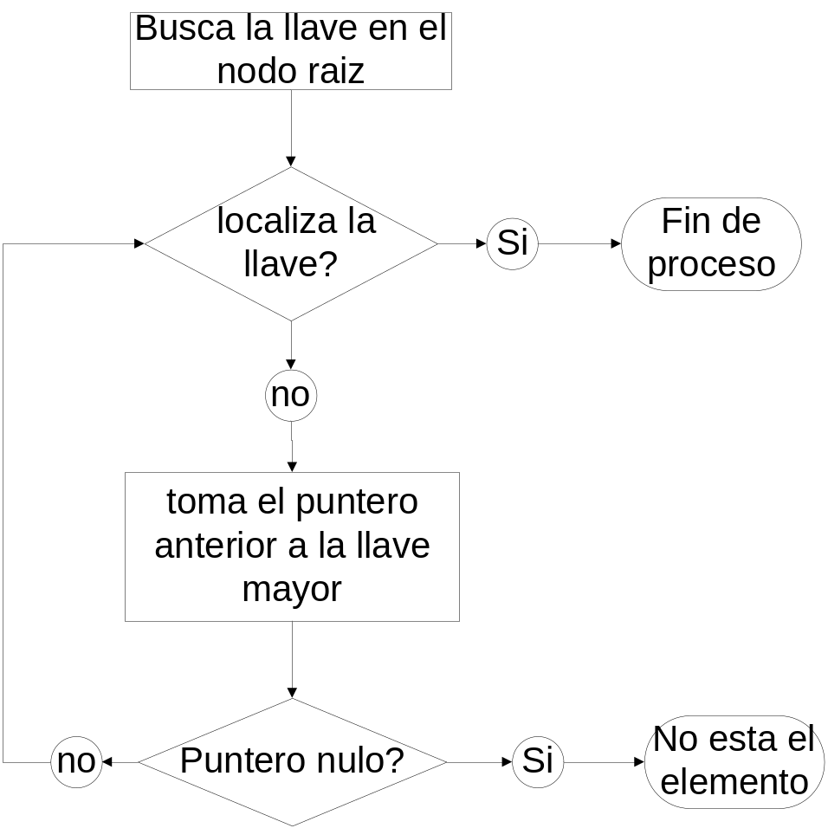
Árboles Balanceados
Busqueda de información:
FOD - CLASE 6
UNLP - Facultad de Informática

Slide 17
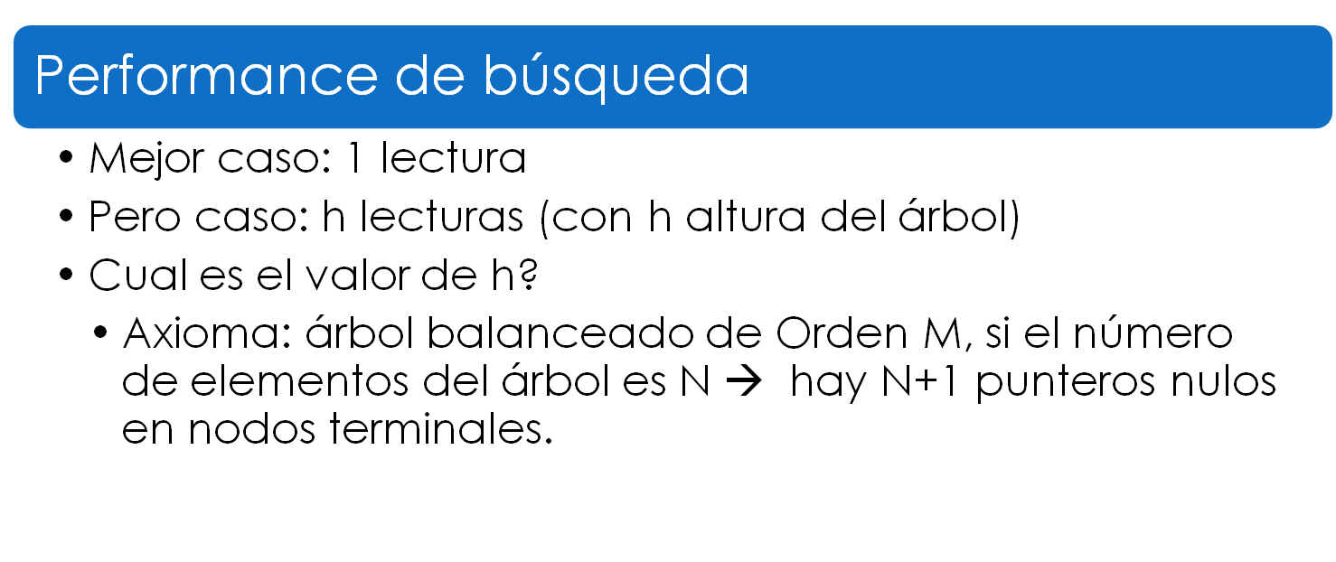
Arboles Balanceados
FOD - CLASE 6
UNLP - Facultad de Informática

Slide 18
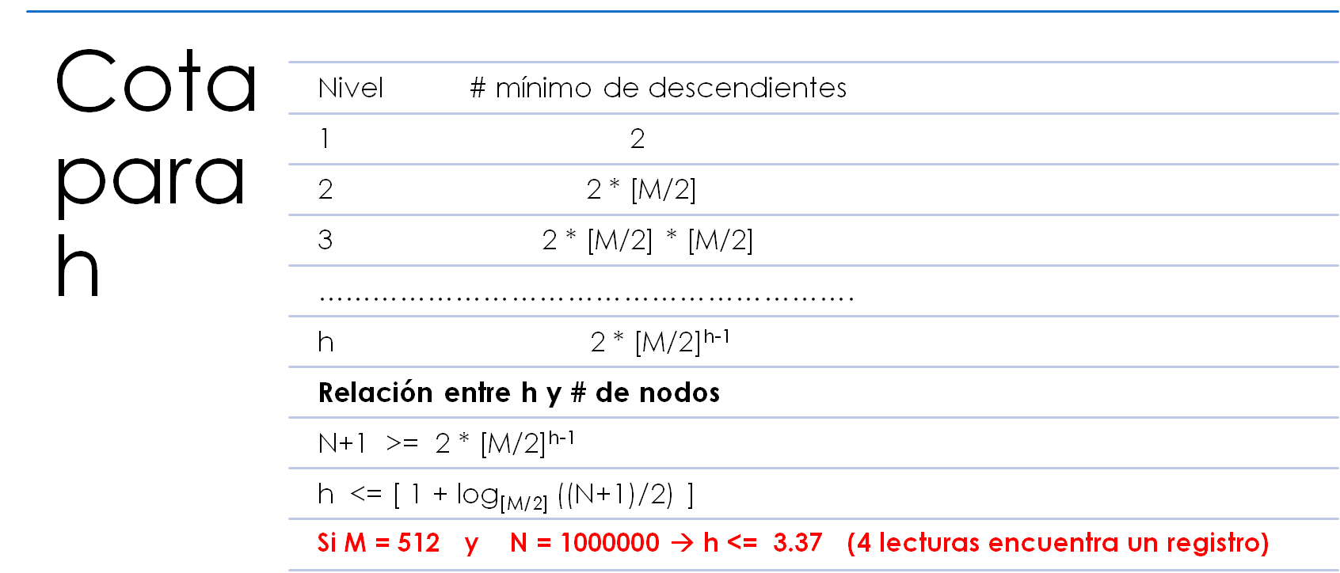
Árboles Balanceados
FOD - CLASE 6
UNLP - Facultad de Informática

Slide 19
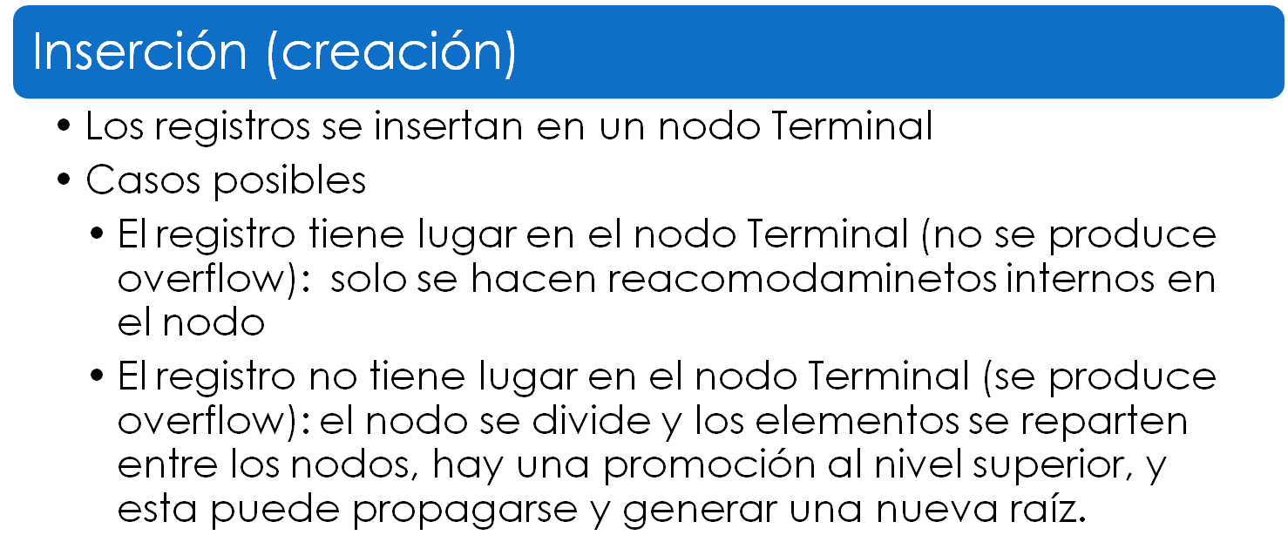
Árboles Balanceados
FOD - CLASE 6
UNLP - Facultad de Informática

Slide 20
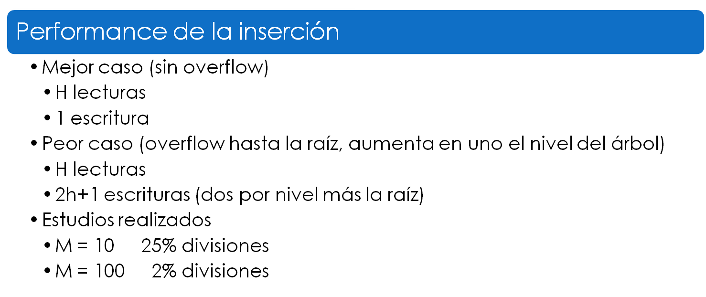
Árboles Balanceados
FOD - CLASE 6
UNLP - Facultad de Informática

Slide 21
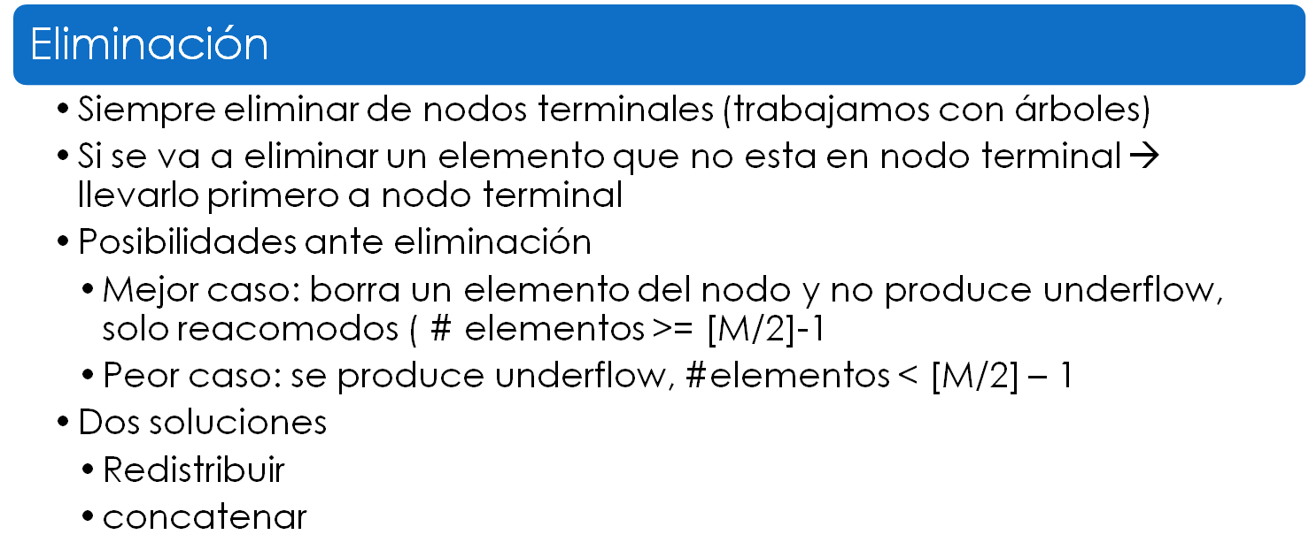
Árboles Balanceados
FOD - CLASE 6
UNLP - Facultad de Informática

Slide 22
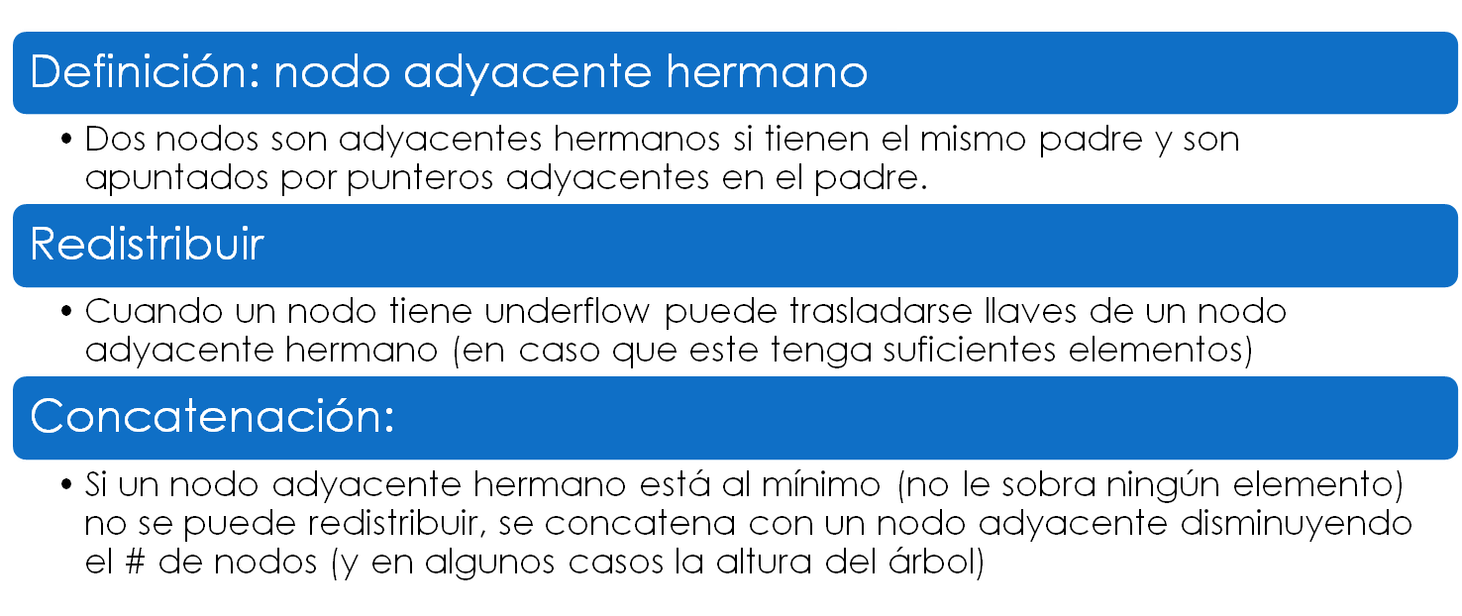
Árboles Balanceados
FOD - CLASE 6
UNLP - Facultad de Informática

Slide 23
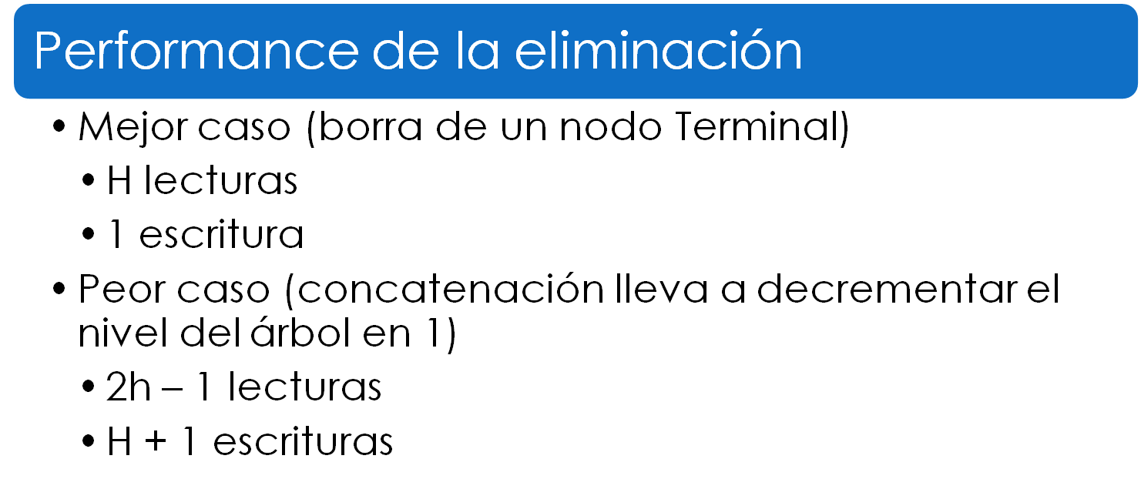
Árboles Balanceados
FOD - CLASE 6
UNLP - Facultad de Informática

Slide 24
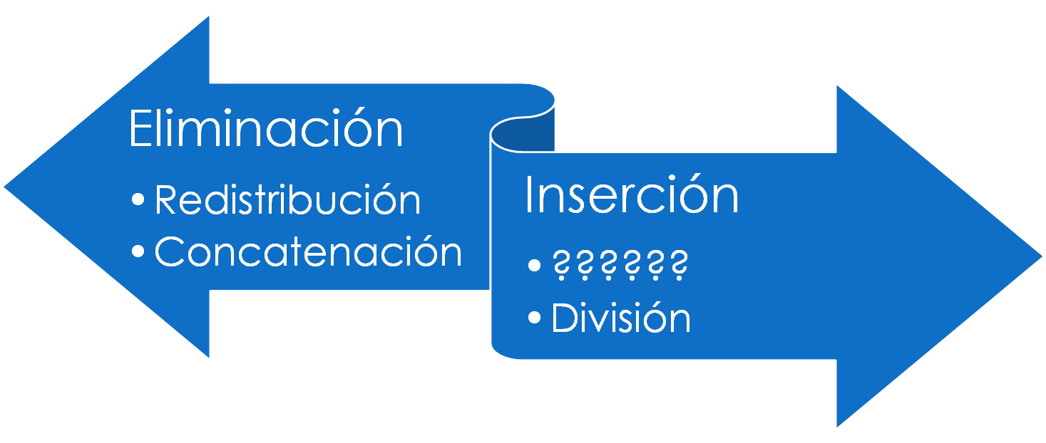
Árboles Balanceados → B*
IBD - CLASE 7
UNLP - Facultad de Informática

Slide 25
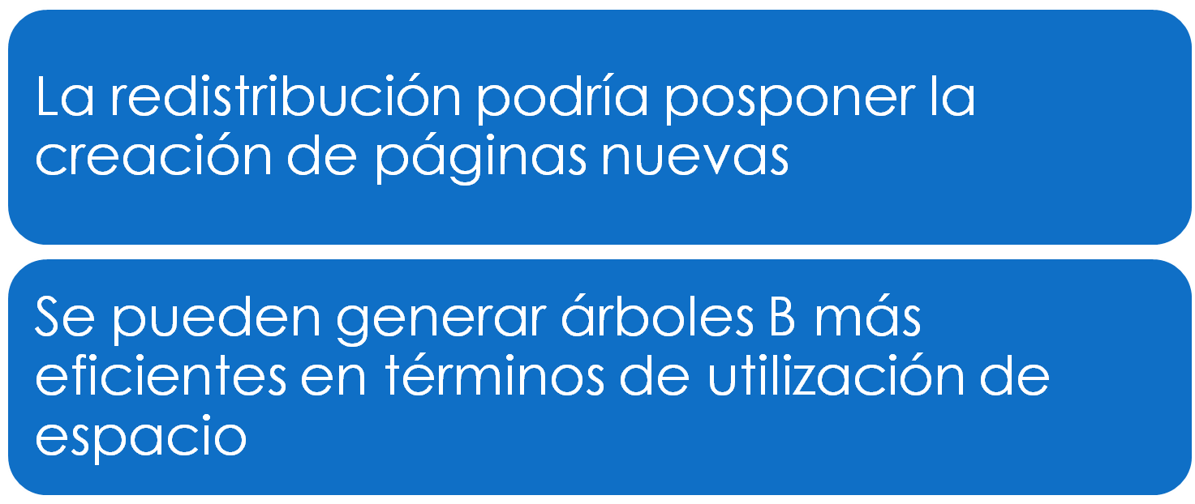
Árboles Balanceados → B*
FOD - CLASE 6
UNLP - Facultad de Informática

Slide 26
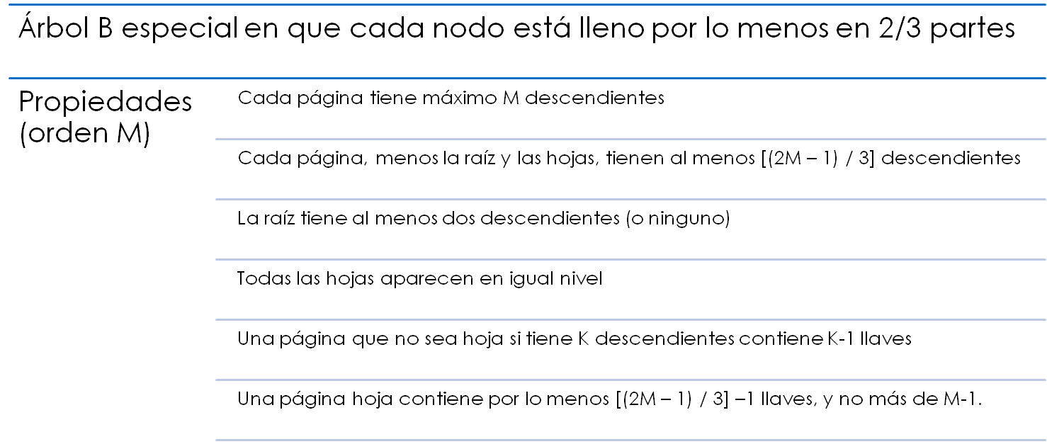
Árboles Balanceados → B*
IBD - CLASE 7
UNLP - Facultad de Informática

Slide 27
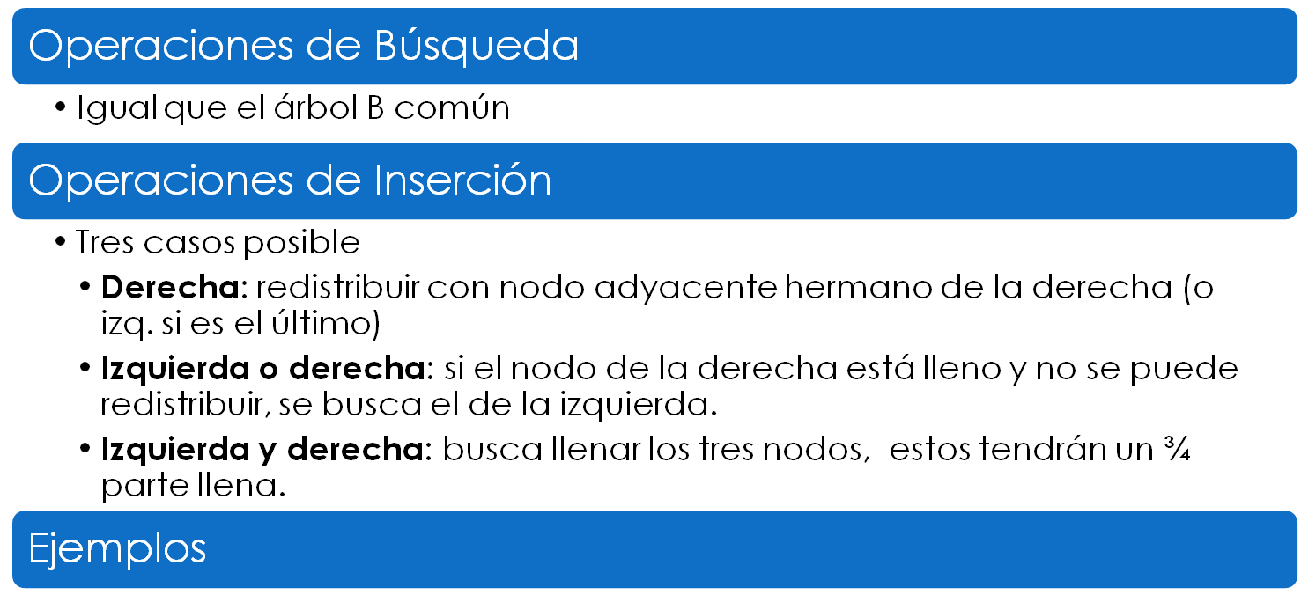
Árboles Balanceados → B*
IBD - CLASE 7
UNLP - Facultad de Informática

Slide 28
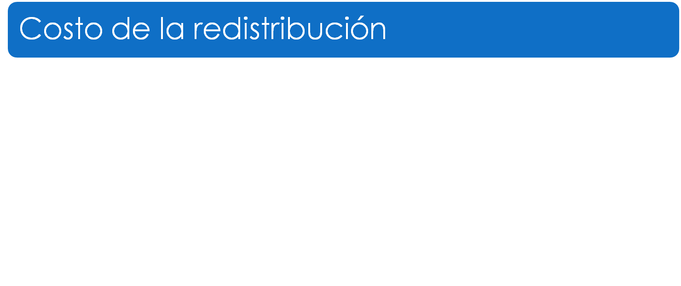
Árboles Balanceados → B*
 | Mejor | Peor
Derecha | RRWW | RRWWW
Izq o der | RRWW | RRRWWW (divido solo dos)
Izq y der | RRWW | RRRWWWW
FOD - CLASE 6
UNLP - Facultad de Informática

Slide 29
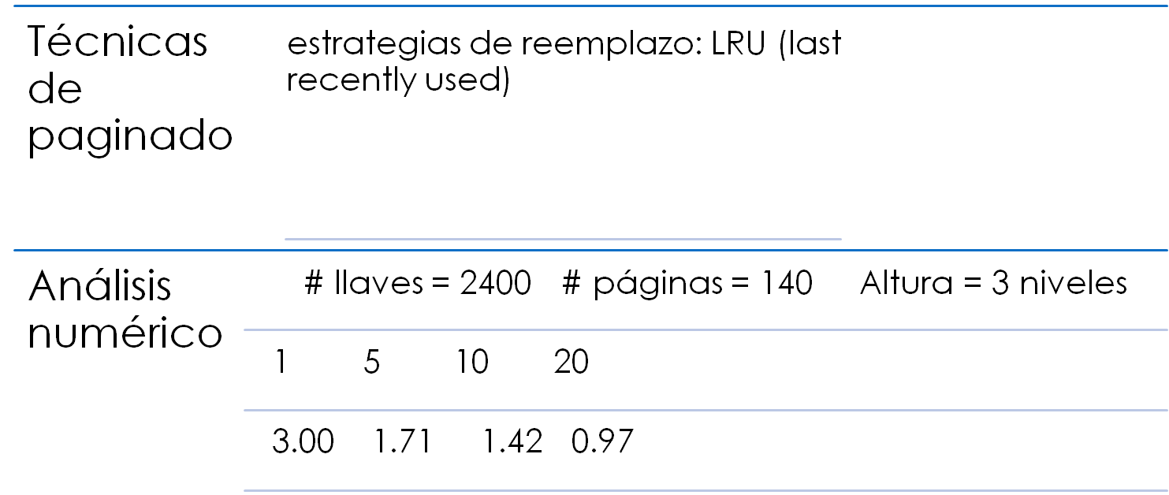
Árboles Balanceados
IBD - CLASE 7
UNLP - Facultad de Informática

Slide 30
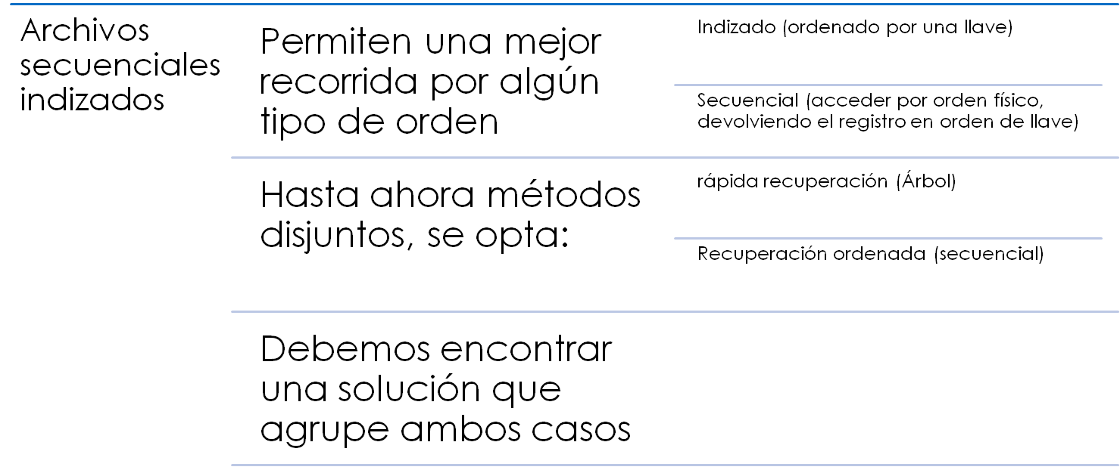
Árboles Balanceados
IBD - CLASE 7
UNLP - Facultad de Informática

Slide 31
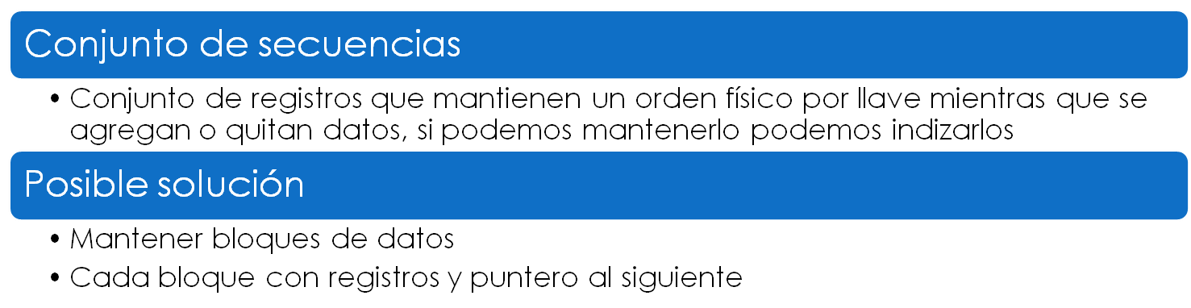
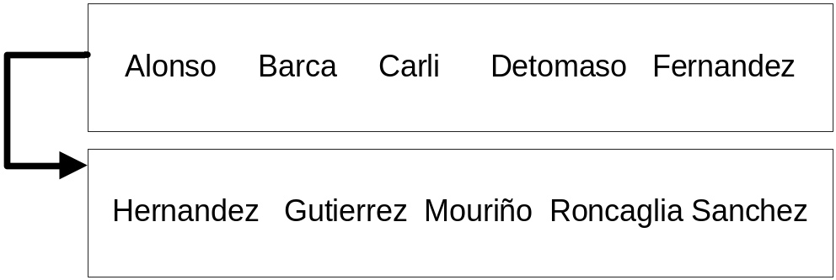
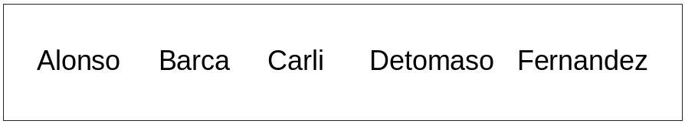
Árboles Balanceados
IBD - CLASE 7
UNLP - Facultad de Informática

Slide 32
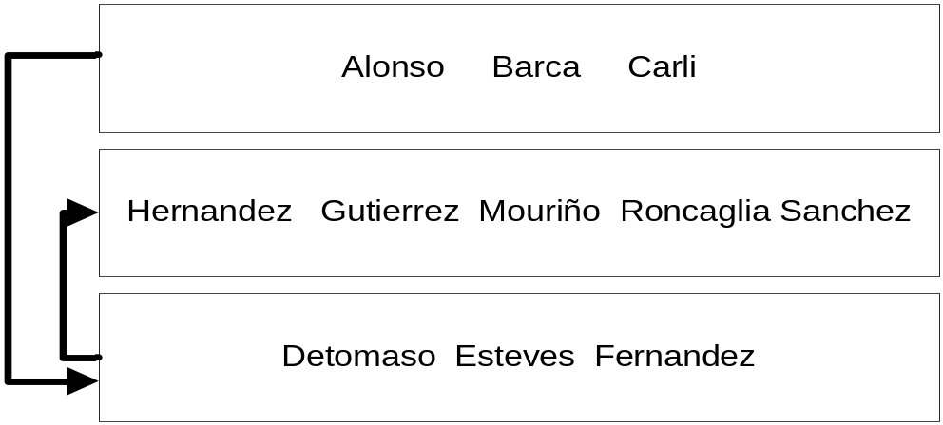
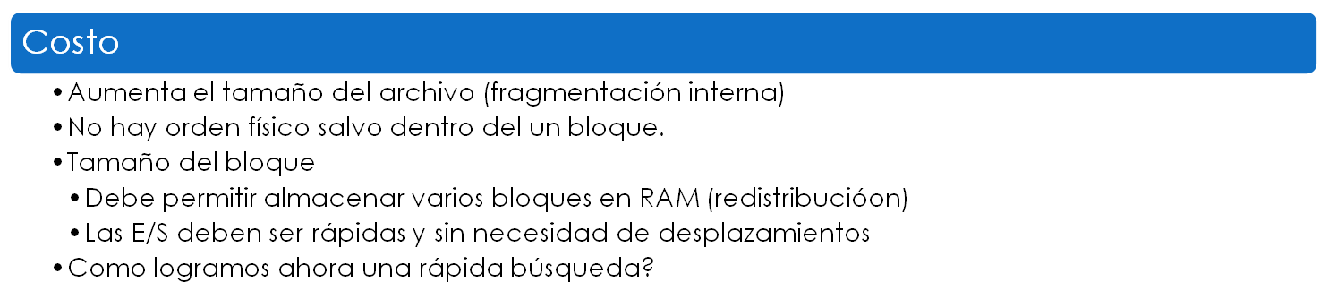
Árboles Balanceados
FOD - CLASE 6
UNLP - Facultad de Informática

Slide 33
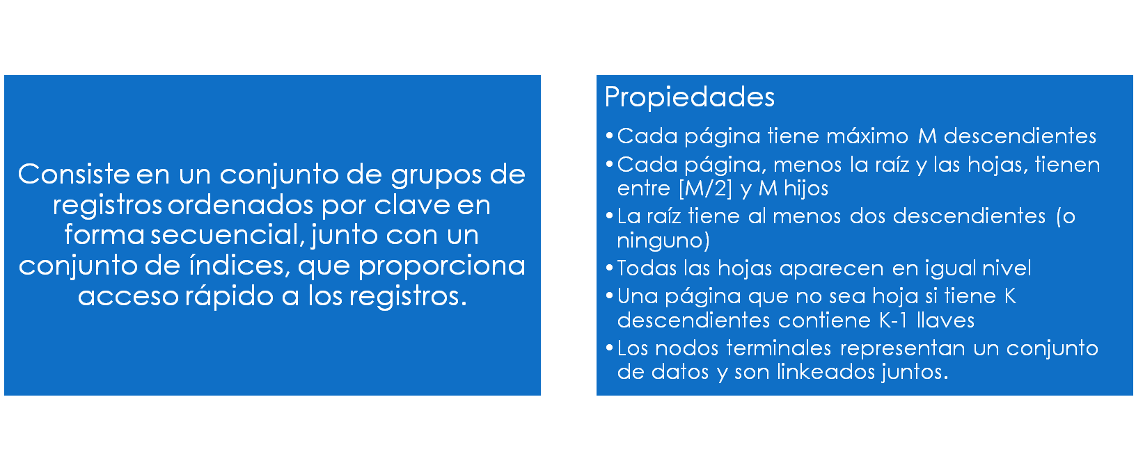
Árboles Balanceados → B+
  Los nodos no terminales no tienen datos sino punteros a los datos.
IBD - CLASE 7
UNLP - Facultad de Informática

Slide 34
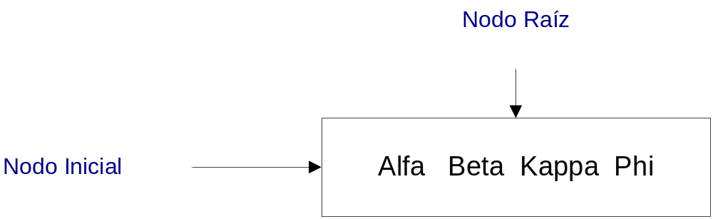
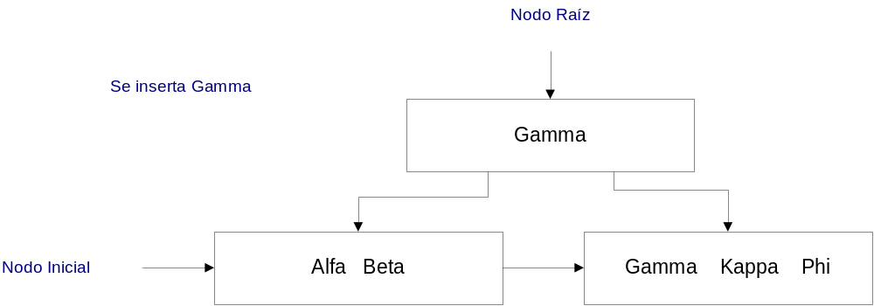
Árboles Balanceados → B+
IBD - CLASE 7
UNLP - Facultad de Informática

Slide 35
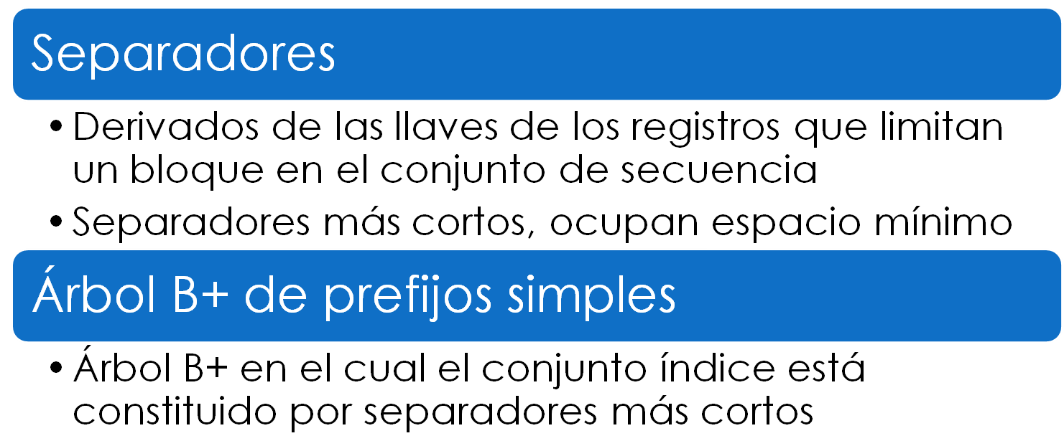
Árboles Balanceados → B+
IBD - CLASE 7
UNLP - Facultad de Informática

Slide 36
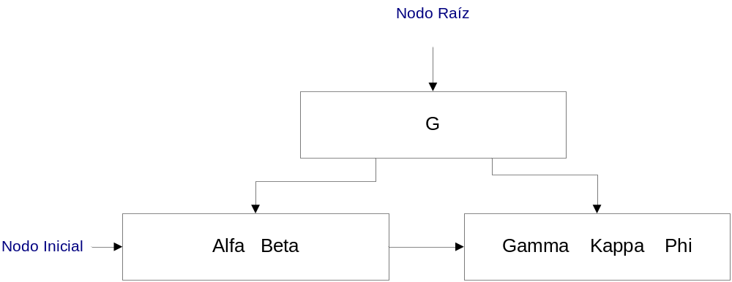
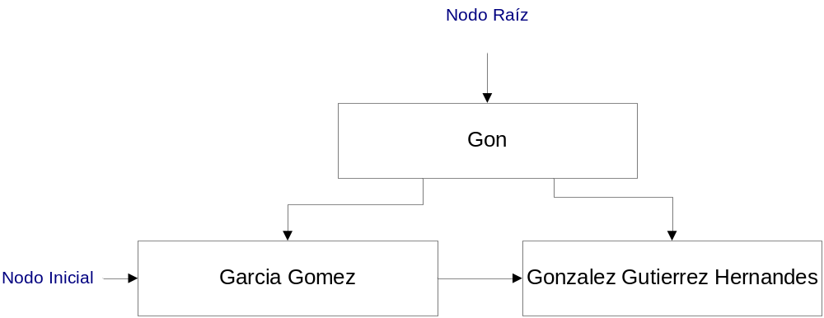
Árboles Balanceados → B+
FOD - CLASE 6
UNLP - Facultad de Informática

Slide 37
Árboles Balanceados → conclusiones
 | Árbol B | Árbol B+
Ubicación de datos | Nodos (cualquiera) | Nodo Terminal
Tiempo de búsqueda | = | =
Procesamiento secuencial | Lento (complejo) | Rápido (con punteros)
Inserción eliminación | Ya discutida | Puede requerir + tiempo
FOD - CLASE 6
UNLP - Facultad de Informática

Slide 38
Árboles
  Operaciones clásicas
  Comparaciones
 | Árbol B | Árbol B+
Ubicación de datos | Nodos (cualquiera) | Nodo Terminal
Tiempo de búsqueda | = | =
Procesamiento secuencial | Lento (complejo) | Rápido (con punteros)
Inserción eliminación | Ya discutida | Puede requerir + tiempo
IBD - CLASE 7
UNLP - Facultad de Informática

